Slide 1
Ngày nay, các con tàu ra khơi đều có gắn các thiết bị định vị để thông báo vị trí của tàu. Vậy dựa vào đâu để người ta xác định được vị trí của con tàu khi đang lênh đênh trên biến?

Slide 2
Hệ thống kinh, vĩ tuyến và tọa độ địa lí của một điểm
trên bản đồ
Kí hiệu và chú giải trên bản đồ thông dụng
Tìm đường đi trên bản đồ
Lược đồ trí nhớ

Slide 3
BÀI 1
HỆ THỐNG KINH, VĨ TUYẾN VÀ TỌA ĐỘ ĐỊA LÍ
MỤC TIÊU:
Xác định trên bản đồ và trên quả Địa Cầu kinh tuyến gốc, xích đạo,các bán cầu.
Ghi được tọa độ địa lí của một địa điểm trên bản đồ.
Nhận biết được một số lưới kinh,vĩ tuyến của bản đồ thế giới.

Slide 4
1
Hệ thống kinh vĩ tuyến
2
Tọa độ địa lí
3
Lưới kinh vĩ tuyến của bản đồ thế giới
Notes:
Tác giả biên soạn: :Lê Thị Chinh: Zalo: 0982276629. Fb:https://www.facebook.com/ti.gon.566. Nhóm chia sẻ tài liệu:https://www.facebook.com/groups/1448467355535530. Mong nhận được sự phản hồi,góp ý từ quý thầy cô để bộ giáo án được hoàn thiện. Trân trọng!

Slide 5
1
Hệ thống kinh vĩ tuyến
Cực bắc
Quả địa cầu
là gì
Xác định điểm cực Bắc và cực Nam trên quả địa cầu?
Cực Nam

Slide 6
NHÓM TÀI NĂNG
HĐ: Nhóm 4
Thời gian ( 3 phút)
Nhiệm vụ: Dựa vào hình 1.1 và thông tin SGK, các em hãy trao đổi và hãy điền những thông tin còn thiếu vào phiếu học tập
Kinh tuyến?
Kinh tuyến gốc?
Vĩ tuyến?
Vĩ tuyến gốc?
Vĩ tuyến Bắc
Vĩ tuyến Nam?
Kinh tuyến Tây?
Kinh tuyến Đông?

Slide 7
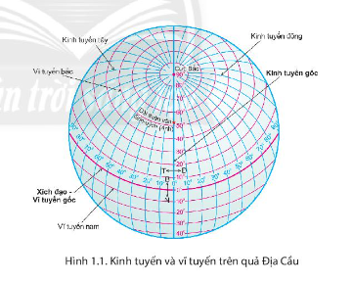
1
Hệ thống kinh vĩ tuyến
Dựa vào thông tin vừa thảo luận, em hãy xác định: kinh tuyến gốc, các kinh tuyến Đông, các kinh tuyến Tây, vĩ tuyến Bắc, vĩ tuyến Nam, Xích đạo, bán cầu Bắc, bán cầu Nam.
Hình 1.1. Kinh tuyến và vĩ tuyến trên quả Địa cầu
Notes:
- Trong thực tế, hiện tượng "ngày dài, đêm ngắn" (tháng 5) và ngày ngắn đêm dài" (tháng 10) do ảnh hưởng của sự vận động tự quay quanh trục của Trái Đất và chuyển động của Trái Đất quanh Mặt Trời.
- Vào tháng 6 dương lịch (tháng 5 âm lịch): bán cầu Bắc ngả về phía Mặt Trời, nhận được nhiều ánh sáng hơn bán cầu Nam => ngày dài, đêm ngắn.
- Vào tháng 12 dương lịch (tháng 10 âm lịch): nửa cầu Bắc chếch xa Mặt Trời, nhận được ít ánh sáng hơn bán cầu Nam => ngày ngắn, đêm dài.

Slide 8
1
Hệ thống kinh vĩ tuyến
- Kinh tuyến gốc (0º): được quy ước là kinh tuyến đi qua Đài thiên văn Grin-uých (nằm ở ngoại ô thành phố Luân Đôn, thủ đô nước Anh).
Kinh tuyến tây
Kinh tuyến đông
Vĩ tuyến bắc
Kinh tuyến gốc
- Các kinh tuyến Đông: những kinh tuyến nằm ở phía đông của kinh tuyến gốc đến kinh tuyến 180º
- Các kinh tuyến Tây: những kinh tuyến nằm ở phía tây của kinh tuyến gốc đến kinh tuyến 180º
Xích đạo,
vĩ tuyến gốc
Vĩ tuyến nam
Hình 1.1. Kinh tuyến và vĩ tuyến trên quả Địa cầu
Notes:
Bán cầu Bắc: nằm phía bắc Xích đạo.
- Bán cầu Nam: nằm phía nam Xích đạo.

Slide 9
1
Hệ thống kinh vĩ tuyến
Kinh tuyến tây
Kinh tuyến đông
- Vĩ tuyến Bắc: những vĩ tuyến nằm ở bán cầu Bắc (từ Xích đạo đến cực Bắc).
Vĩ tuyến bắc
Kinh tuyến gốc
- Vĩ tuyến Nam: những vĩ tuyến nằm ở bán cầu Nam (từ Xích đạo đến cực Nam).
Xích đạo,
vĩ tuyến gốc
Vĩ tuyến nam
Hình 1.1. Kinh tuyến và vĩ tuyến trên quả Địa cầu
Notes:
- Bán cầu Bắc: nằm phía bắc Xích đạo.
- Bán cầu Nam: nằm phía nam Xích đạo.

Slide 10
1
Hệ thống kinh vĩ tuyến
- Kinh tuyến là các đường nối cực Bắc với cực Nam trên bề mặt quả Địa Cầu.
- Vĩ tuyến là các vòng tròn bao quanh quả Địa Cầu, song song với đường Xích đạo.
- Kinh tuyến gốc là kinh tuyến được đánh số 0°, đi qua Đài thiên văn Grin-uých ở ngoại ô Luân Đôn (Anh).
- Vĩ tuyến gốc hay Xích đạo (0°), chia quả Địa Cầu thành hai bán cầu: bán cầu Bắc và bán cầu Nam.
Notes:
- Trong thực tế, hiện tượng "ngày dài, đêm ngắn" (tháng 5) và ngày ngắn đêm dài" (tháng 10) do ảnh hưởng của sự vận động tự quay quanh trục của Trái Đất và chuyển động của Trái Đất quanh Mặt Trời.
- Vào tháng 6 dương lịch (tháng 5 âm lịch): bán cầu Bắc ngả về phía Mặt Trời, nhận được nhiều ánh sáng hơn bán cầu Nam => ngày dài, đêm ngắn.
- Vào tháng 12 dương lịch (tháng 10 âm lịch): nửa cầu Bắc chếch xa Mặt Trời, nhận được ít ánh sáng hơn bán cầu Nam => ngày ngắn, đêm dài.

Slide 11
2
Tọa độ địa lí
AI NHANH HƠN
Thế nào là kinh độ, vĩ độ?
Tọa độ địa lí của một điểm trên quả Địa cầu/ bản đồ được xác định như thế nào?

Slide 12
2
Tọa độ địa lí
- Kinh độ của một điểm là khoảng cách tính bằng độ từ kinh tuyến gốc đến kinh tuyến đi qua điểm đó.
Kinh độ
Vĩ độ
- Vĩ độ của một điểm là khoảng cách tính bằng độ từ Xích đạo đến vĩ tuyến đi qua điểm đó.

Slide 13
2
Tọa độ địa lí
- Kinh độ của 1 điểm là khoảng cách tính bằng độ từ điểm đó đến kinh tuyến gốc.
- Vĩ độ của 1 điểm là khoảng cách tính bằng độ từ điểm đó đến đường Xích đạo.
- Tọa độ địa lí của 1 điểm là kinh độ và vĩ độ của điểm đó.
Cách viết tọa độ địa lí một điểm (điểm A) như sau: A (vĩ độ,
kinh độ) hay
Vĩ độ
A
Kinh độ

Slide 14
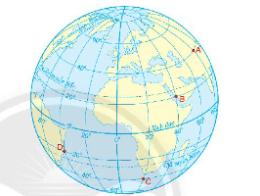
2
Tọa độ địa lí
Quan sát hình 1.2, hãy xác định tọa độ địa lí của các điểm A, B, C, D.
40⁰B
A
80⁰Đ
- Điểm A (40⁰B, 80⁰Đ).
- Điểm B (20⁰B, 40⁰Đ).
- Điểm C (40⁰N, 20⁰Đ).
- Điểm D (20⁰N, 40⁰T).
Hình 1.2. Vị trí của các điểm A,B,C,D trên quả địa cầu

Slide 15
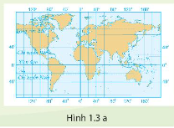
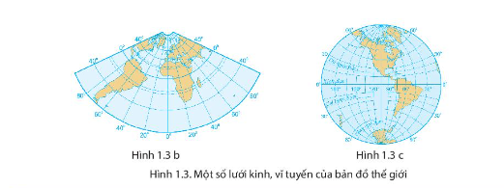
3
Lưới kinh vĩ tuyến của bản đồ thế giới
TÔI LÀ CHUYÊN GIA
Dựa vào nội dung mô tả lưới kinh, vĩ tuyến của bản đồ thế giới (hình 1.3 a), hãy mô tả đặc điểm lưới kinh, vĩ tuyến của các hình còn lại (hình 1.3 b và 1.3 c).
Hình 1.3 a có "Kinh tuyến là những đường thẳng song song cách đều nhau. Vĩ tuyến cũng là những đường thẳng song song và cách đều nhau. Các kinh tuyến, vĩ tuyến vuông góc với nhau".

Slide 16
3
Lưới kinh vĩ tuyến của bản đồ thế giới
Hình 1.3 b: Kinh tuyến là những đường thẳng đồng quy tại 1 điểm tại cực Bắc. Vĩ tuyến là những vòng tròn đồng tâm.
- Hình 1.3 c: Kinh tuyến và vĩ tuyến gốc là những đường thẳng, các kinh tuyến vĩ tuyến còn lại là những đường cong.

Slide 17
3
Lưới kinh vĩ tuyến của bản đồ thế giới

Slide 19
LUYỆN TẬP
VÀ VẬN DỤNG

Slide 20
TÔI TÀI NĂNG
Ghép nối các ô bên trái với các ô bên phải sao cho phù hợp
a. Là xích đạo chia quả Địa Cầu thành 2 nửa cầu: nửa cầu Bắc và nửa cầu Nam.
1. Kinh tuyến
2. Vĩ tuyến gốc
b. Là các đường nối cực bắc và cực nam trên quả Địa cầu.
3. Bán cầu bắc
c. Là nửa cầu nằm phía nam xích đạo.
4. Bán cầu nam
d. Được đánh số 0⁰ đi qua đài thiên văn Grin-uých ở ngoại ô thủ đô Lôn Đôn (Anh).
5. Kinh tuyến gốc
e. Là nửa cầu nằm phía bắc xích đạo.
Đáp án:
1 - b, 2 - c, 3 - e, 4 – c, 5 - d

Slide 21
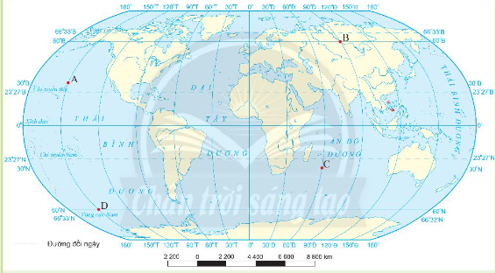
LUYỆN TẬP
Hình 1.4. Vị trí của các điểm A, B, C, D trên bản đồ thế giới
Dựa vào hình 1.4, em hãy hoàn thành các nhiệm vụ sau:
1. Mô tả đặc điểm lưới kinh, vĩ tuyến của bản đồ trên.
2. Tìm trên bản đồ các vĩ tuyến:
- Vòng cực Bắc, Vòng cực Nam. Chí tuyến Bắc, Chí tuyến Nam.
3. Xác định tọa độ địa lí của các điểm A, B, C, D.

Slide 22
LUYỆN TẬP
1. Đặc điểm lưới kinh, vĩ tuyến
- Kinh tuyến gốc và vĩ tuyến gốc là 2 đường thẳng vuông góc với nhau.
- Các kinh tuyến còn lại là những đường cong.
- Các vĩ tuyến còn lại là những đường thẳng song song cách đều nhau và vuông góc với kinh tuyến gốc.
2. Tìm trên bản đồ các vĩ tuyến
- Vòng cực Bắc: 66º33’B, Vòng cực Nam: 66º33’N.
- Chí tuyến Bắc: 23º27’B, Chí tuyến Nam: 23º27’N.
Hình 1.4. Vị trí của các điểm A, B, C, D trên bản đồ thế giới
3. Tọa độ các điểm
- A (30ºB, 150ºT). - B (60ºB; 90ºĐ). - C (30ºN; 60ºĐ). - D (60ºN; 150ºT).

Slide 23
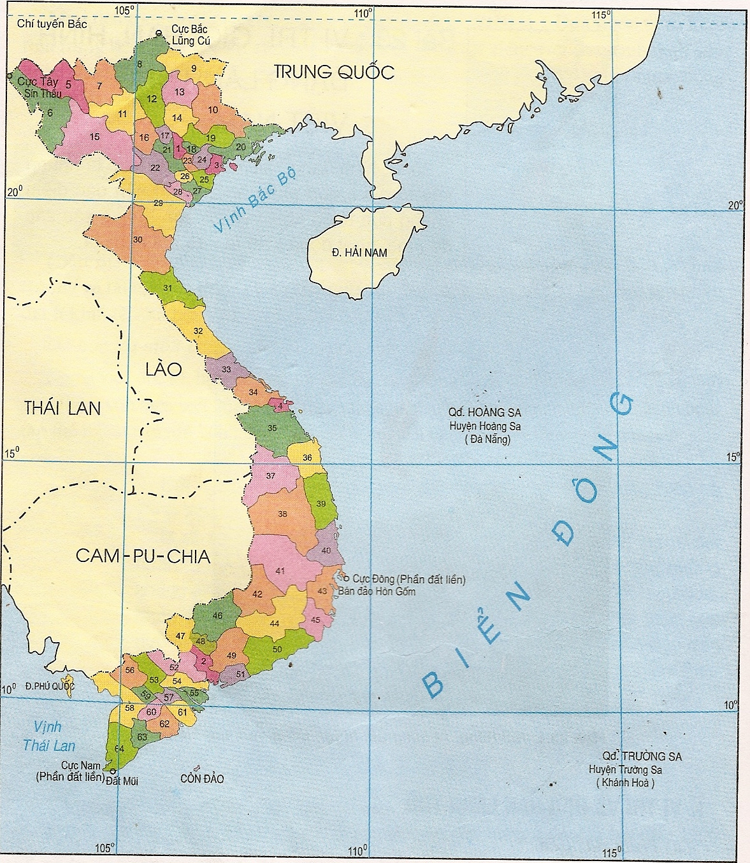
VẬN DỤNG
Dựa vào bản đồ hành chính Việt nam, em hãy xác định và ghi ra tọa độ trên đất liền 4 điểm cực: cực Bắc, cực Nam, cực Đông và cực Tây của lãnh thổ nước ta.

Slide 24
23⁰23!B Lũng Cú Đồng Văn-Hà Giang
102⁰10’Đ Sín Thầu- Mường Nhé-Điện Biên
-Toạ độ địa lí :
+Cực Bắc: 23⁰23’B
+Cực Nam:8⁰34’B
+Cực Tây:102⁰10’Đ
+Cực Đông:109⁰ 24’Đ.
109⁰ 24’Đ Vạn Thanh- Vạn Ninh Khánh Hoà
8⁰34’B Đất mũi -Ngọc Hiển – Cà Mau

Slide 25
1
Xem lại bài đã học
Dặn dò
2
Về nhà …
3
Chuẩn bị bài ……..
Notes:
Hoàn thành bài nào GV linh động viết vào nhé

